Slide 1
Angular2
copyright@iknsa
Msa.camara@gmail.com

Slide 2
Angular - preambule
AngularJs est un framework MVW (Model View Whatever)
Afin d’utiliser angular il nous faut importer sa librairie.
La librairie est téléchargeable sur le site officiel https://angularjs.org/
Ce framework nous permets de gagner en temps de développement, facilite la maintenance et nous permet de bien découpler notre application en plusieurs petite applications réutilisable.
Angular a deux grand concurrents, EmberJs et ReactJs (Le framework frontend de Facebook)
ReactJs à une particularité qui est le DOM Diffing.
Le grand manque de ReactJs est un système de routing
EmberJs quant a lui possède un CLI depuis peu pour facilité encore plus le développement

Slide 3
ANgularjs
Framework JS MV*
Projet open-source porté par Google
Version 1.X très populaire, 1er sur GitHub (39K stars)
Concepts :
Orienté Single Page Application (SPA)
Étendre le langage HTML (directives)
Data Binding bi-directionnel
Dependency Injection, $scope, ...

Slide 4

Annonce d'Angular
Octobre 2014:
Première annonce
Rupture de concepts
Pas de rétrocompatibilité
Nouveau langage (AtScript)

Slide 5
Angular - Philosophie
Apprendre des erreurs d’Angular 1
2-way data binding, dirty-checking, $scope, ...
Se baser sur les futurs standards du web
WebComponents
ES6 / ES7 / TypeScript*
EverGreen Browsers
Emulation due à la concurrence React et Ember
Amélioration des performances

Slide 6

Annonce d'Angular 2
Mars 2015
Rétropédalage de Google
Opération séduction des devs
Roadmap de la branche 1.X
Nouveau langage (TypeScript)

Slide 7
C’est quoi Angular 2 ?
Si vous connaissez AngularJS (Angular 1.x), vous pensez peut-être qu’Angular2 est une upgrade d’AngularJS. En réalité, Angular2 a été totalement réécrit par Google, ce qui en fait un nouveau framework à part entière, avec une philosophie et des concepts propres à lui.
AngularJS nous a fourni beaucoup de fonctionnalités, comme la gestion des routes, interaction entre client et serveur, interpolation, directives, filtres, …, le tout sous une architecture MVW.
Certaines de ses fonctionnalités telles que le data-binding et les filters ont été reprises et modifiées dans Angular 2. Nous allons voir une liste de comparaisons, côté HTML et script.

Slide 8
On ne va pas entrer dans les détails d'AngularJS, mais il faut retenir trois choses pour bien comprendre la suite :
AngularJS utilise un router JavaScript pour fournir les contenus à travers la déclaration de « routes ».
Une route est définie par un template HTML pour décrire la vue et d'un controller pour décrire le comportement associé à cette vue.
Un template s'appuie sur des directives qui permettent d'ajouter du comportement à des éléments du DOM. Elles peuvent posséder leurs propres template et controller. La directive a vocation à être réutilisable.
Angular reste sur ce concept de SPA, mais il a amené un nouveau concept au framework : le Component.

Slide 9
AngularJs:
Dans notre controlleur :
app.controller("HelloWorldController", ["$scope"], function(_scope) {
_scope.name = "John" ;
})
Dans la vue :
<div ng-controller= "HelloWorldController as ctrl"> <p>Hello {{ctrl.name}}</p> </div>
Ici, ctrl représente le scope de la vue possédant une propriété nom. Le nom de ce scope est défini grâce à la syntaxe controllerAs.

Slide 10
Angular 2
Dans notre composant (component)
// … import des dépendances
@Component({
moduleId : module.id
Selector : "app-hello-world",
templateUrl : "app-hello-world.component.html" })
export class HelloWorldComponent {
name = "John" ; }
Dans la vue (app-hello-world.component.html)
<div><p>Hello {{name}}</p></div>
Avec Angular2, nous pouvons directement appeler la propriété nom qui est définie dans un composant.

Slide 11
Cacher ou afficher un élément
AngularJS
<div ng-if="isHidden"></div>
L’élément div ne sera affiché que si isHidden retourne true.
Angular 2
<div *ngIf="isHidden"></div>
Même principe qu’en AngularJS, sauf que ng-if est remplacé par *ngIf.

Slide 12
Boucler un tableau Javascript et dans la vue
Supposons que nous avons une variable users qui a pour valeur:
[{ id : 1, name : "John", lastname : "Doe" },
{id : 2, name : "James", lastname : "Doe"}]
et on veut récupérer name et lastname dans notre vue.
AngularJs
Dans la vue :
<ul>
<li ng-repeat="user in ctrl.users">
{{user.name}} {{user.lastname}}
</li>
</ul>
Le résultat est :
John Doe
James Doe

Slide 13
Angular 2
Dans la vue
<ul>
<li *ngFor="let user of users">
{{user.name}} {{user.lastname}}
</li>
</ul>
Le ng-repeat a été remplacé par *ngFor. Le but est le même, c’est de parcourir un tableau Javascript. On remarque que la variable user est déclarée localement.
Note important : Avec ng-repeat de la version 1.x on peut parcourir un objet clé valeur, tandis que, avec *ngFor d'Angular 2, il faut que le type de la variable est un tableau Javascript.

Slide 14
Angular2 - avantage
Application très rapide comparé aux autres framework javascript qui font la même chose qu’angular 2.
Application plus sécurisé, parce qu’on ne peut pas injecter la balise <script> n’importe où. (Angular n’autorise pas l’usage de cette balise dans la balise de nos composants)
Façon de coder plus claire (On utilise, les classe, les constants, interface, …) grâce à typescript. Ce qui améliore la maintenabilité du code.
Si nous avons utilisé un élément qui n’existe pas dans le DOM ou la syntaxe utilisée n’est pas correcte, alors Angular 2 nous préviens.
Une application modulaire, c’est-à-dire une application divisée en components. Chaque component est affecté à une partie de l’application spécifique, et doit pouvoir être réutilisable dans une autre application.
Utilisation de SystemJS ou Webpack, pour le chargement asynchrone des modules.

Slide 15
Angular2 – inconvénients
Si l’interprétation du JavaScript est désactivée sur le navigateur, l’application ne fonctionnera pas.
L’utilisation de TypeScript dans l’application requiert une transpilation du code vers le JavaScript pour que le navigateur puisse l’interpréter.
La transpilation du Typescript peut s’effectuer soit lors du build de l’application (Ahead-of-Time Compilation), soit lors de l’ouverture de cette dernière dans un navigateur (Just-in-Time Compilation).

Slide 16
JavaScript (JS) est une des implémentations d’une spécification standardisée, appelée ECMAScript.
La version de la spécification que tu connais le plus est probablement la version 5 : c’est celle utilisée depuis de nombreuses années.
Depuis quelque temps, une nouvelle version de cette spécification est en travaux : ECMASCRIPT 6,ES6, ou ECMASCRIPT 2015.
Elle ajoute une tonne de fonctionnalités à JavaScript, comme les classes, les constantes, les arrow functions, les générateurs...
Angular a été conçu pour bénéficier de cette nouvelle version de JavaScript.

Slide 17
ES6 vient d’atteindre son état final, il n’est pas encore supporté par tous les navigateurs. Et bien sûr, certains navigateurs vont être en retard (mais, pour une fois, Microsoft fait un bon travail avec Edge).
Ainsi, on peut se demander à quoi bon présenter le sujet s’il est toujours en pleine évolution ? Et tu as raison, car rares sont les applications qui peuvent se permettre d’ignorer les navigateurs devenus obsolètes.
Mais comme tous les développeurs qui ont essayé ES6 ont hâte de l’utiliser dans leurs applications, la communauté a trouvé une solution : un transpileur

Slide 18
Un transpileur prend du code source ES6 en entrée et génère du code ES5, qui peut tourner dans n’importe quel navigateur. Il génère même les fichiers source map, qui permettent de débugger directement le code ES6 depuis le navigateur. Au moment de l’écriture de ces lignes, il y a deux outils principaux pour transpiler de l’ES6 :
•Traceur, un projet Google.
•Babeljs, un projet démarré par Sebastian McKenzie, un jeune développeur de 17 ans (oui, ça fait mal), et qui a reçu beaucoup de contributions extérieures.

Slide 19
Chacun a ses avantages et ses inconvénients. Par exemple Babeljs produit un code source plus lisible que Traceur. Mais Traceur est un projet Google, alors évidemment, Angular et Traceur vont bien ensemble. Le code source d’Angular était d’ailleurs transpilé avec Traceur, avant de basculer en TypeScript.
TypeScript est un langage open source développé par Microsoft.
C’est un sur-ensemble typé de JavaScript qui compile vers du JavaScript standard.

Slide 20
TypeScript (.ts)
TypeScript est une couche supplémentaire sur ES5 et ES6 (EcmaScript 2015)
TypeScript rajoute les annotations, les classes, imports et les types au langage.
Pour installer TypeScript :
$ npm insatall –g typescript

Slide 21
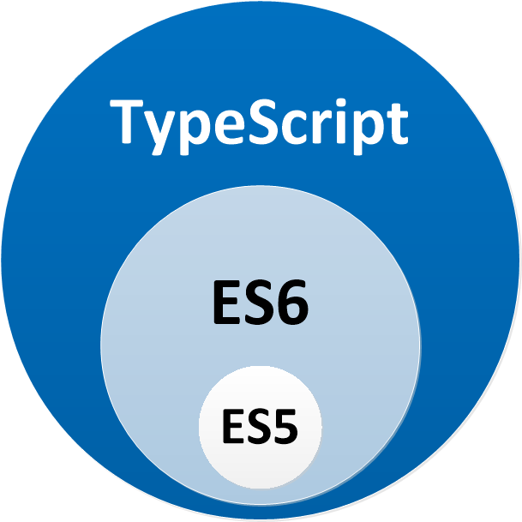
Typescript – en image

Slide 22
Le dépôt distant
Lien vers le dépôt: https://github.com/iknsa-formation/angular.git
git clone https://github.com/iknsa-formation/angular.git

Slide 23
Commandes à executer après le clone du project
Cd formation
Npm install
Ng serve

Slide 24
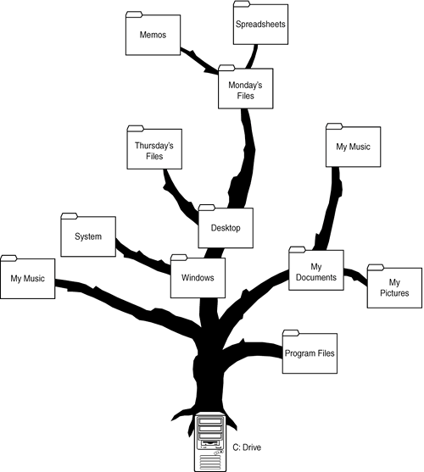
Architecture de fichiers
node_modules/
src/
e2e (and two and): Pour tester de bout en bout
index.html
styles.css

Slide 25
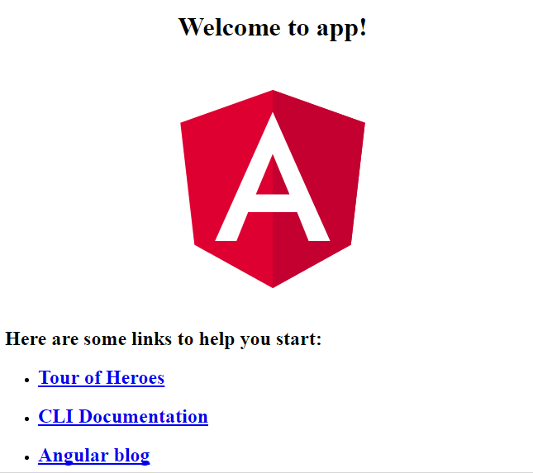
app works!

Slide 26
Contrairement à angular1 il faut aussi importer d’autres librairies qui serviront à interprêter ce qu’on va faire.
Dans notre cas ces librairies sont téléchargé dans le dossier nodes_modules
import { Component } from '@angular/core';

Slide 27
ANGULAR2 - ES6-shim
Est une librairie de compatibilité afin que les anciens moteurs de javascript réagisse aussi proche que possible de ES6.

Slide 28
ANGULAR2 - Angular Polyfill
Est une librairie utilisé par angular2 pour savoir quand il doit mettre à jour une vue et permet l’injection de dépendance à travers les décorateurs
Cette librairie devrait bientôt faire partie du cœur d’angular2.

Slide 29
ANGULAR2 - SystemJS
Est un ‘module loader’.
Angular2 n’a pas de ‘module loader’ comme angular1.
Dans les exemples sur le site officiel d’angular2, SystemJS est utilisé comme module loader, mais vous pouvez si vous le souhaitez utilisé d’autre ‘module loader’ comme WebPack

Slide 30
ANGULAR2 - RXJS
Aussi appelé Reactive Extensions for JavaScript est une librairie pour les ‘Observables’.
Les ‘Observables’ sont une nouveauté dans les concepts d’angular.
Ils ressemblent à des promesses, sauf qu’ils peuvent être appelé plusieurs fois.
C’est un peu comme si on pouvait exécuter une chaine de promesse à chaque fois que des données arrivent

Slide 31
Angular-CLI a pris le parti d'utiliser la propriété templateUrl pour gérer la partie template de @Component.
Cela a pour avantage de dissocier le code du template, mais il est possible de choisir la propriété template à la place.
Dans ce cas, le code HTML du component se trouvera dans le décorateur @Component.
Si votre template a besoin de plusieurs lignes pour plus de lisibilité, vous pouvez encadrer votre template par les caractères ``.
Nous allons donc en profiter pour modifier notre Component en supprimant le fichier app.component.html

Slide 32
import { Component } from '@angular/core';
@Component({
selector: 'app-root',
template: ` <h1>Mon premier Component</h1> <p>en action</p> `,
styleUrls: ['./app.component.css']
})
export class AppComponent { }

Slide 33
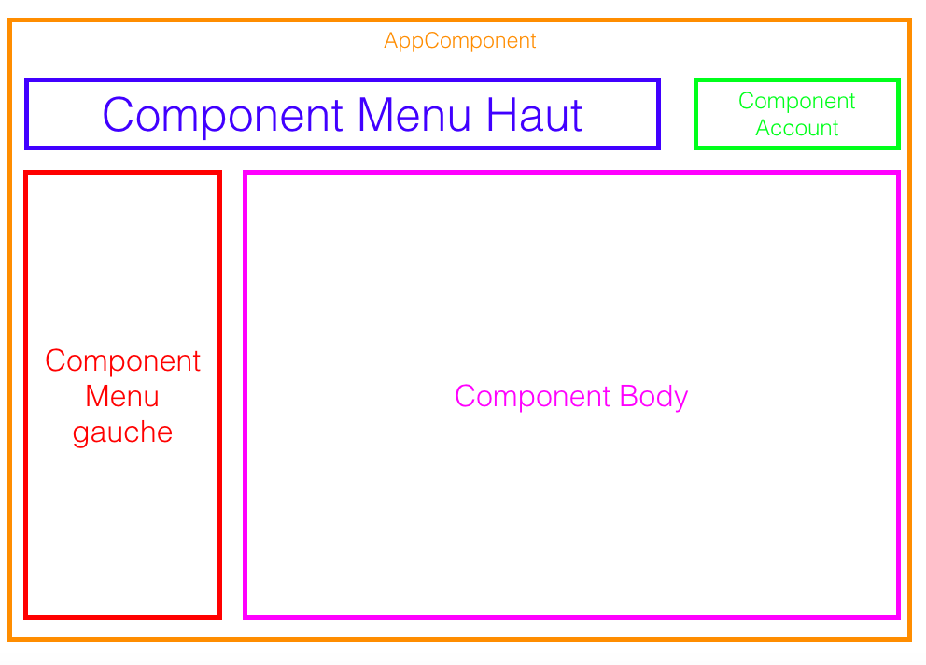
Une application Angular 2 peut être vue comme un arbre de composants imbriqués.
A la racine de cet arbre se trouve le composant principal qui va être utilisé pour démarrer l’application.

Slide 34
Nous allons maintenant générer un nouveau composant à partir du composant principal
Ng generate component nomDeMonComponent
installing component
create src/app/demo/demo.component.css
create src/app/demo/demo.component.html
create src/app/demo/demo.component.spec.ts
create src/app/demo/demo.component.ts
update src/app/app.module.ts

Slide 35
Dans mon app.component.html
<h1>
{{title}}
<app-demo></app-demo>
</h1>

Slide 36
Exercice – Reproduire l’écran ci dessous
My First ng2 App
Hello world

Slide 37
App.component.ts
On va commencer par créer le titre dans AppComponent
class AppComponent {
title = 'My First ng2 App';
}

Slide 38
. Générer le component avec ng generate
ng generate component demo

Slide 39
Appel du component enfant dans le component principal
<h1>
{{title}}
<app-demo></app-demo>
</h1>
Correction: https://github.com/iknsa-formation/angular/tree/correction-step0

Slide 40

Compiler le TypeScript

Slide 41
My ng2 hello world
Et maintenant en rafraichissant notre navigateur, on peut admirer notre
hello world.

Slide 42
Angular2 - Les composants
Une des grandes nouveautés d’angular.
Notre navigateur connait déjà des ‘composants’ <select>, <video>...
Mais que se passe-t-il si on veut faire un composant <meteo> ?
Ou si on veux avoir un <login> tag pour créer une section de connexion ?
Les composants sont la nouvelle version des directives mais en plus avancés

Slide 43
Angular2 Les composants
Les composants ont 2 parties de base.
1. un Component (annotation)
2. une classe

Slide 44
Angular2 Les composants
Un component ne gère que sa vue et ses données. Il n'a pas à modifier les données ou le DOM qui est en dehors de son scope.
Chaque component a son propre cycle de vie.
Les components communiquent entre eux via les évènements, il n'y a pas d'interactions directes.

Slide 45
Angular2 - Les composants
Rajoutons un peu de données à notre hello world
@Component({
selector: 'hello-world',
template: `
<div>
Hello {{ name }}
</div>
`
})
class HelloWorld {
this.name = ‘Moussa';
}

Slide 46
Angular2 - Les composants
Désormais en rafraichissant notre page, on voit nos hello world

Slide 47
Angular2 - Les composants
Rajoutons un peu de données à notre hello world
@Component({
selector: 'hello-world',
template: `
<ul>
<li *ngFor=“let name of names">Hello {{ name }}</li>
</ul>
`
})
class HelloWorld {
names: string[]; // Array<string>
constructor() {
this.names = ['Bob', 'Marley', 'Tuppac', 'Amaru', 'Shakur'];
}
}

Slide 48
Angular2 - Les composants
Désormais en rafraichissant notre page, on voit nos hello world
Angular directives

Slide 49
1- TP – Afficher la liste de tous les étudiants dans un tableau
2- Afficher que les admis avec une moyenne supérieure ou égale à 10
3- Afficher les non-admis
[
{
nom : Mousse;
moyenne: 19,75,
admis: true;
}
]

Slide 50
Corrections: https://github.com/iknsa-formation/angular/tree/show-list-students

Slide 51
Faisons une application comme Reddit
Dans notre application, on aura:
Un formulaire avec 2 champs (Titre et lien)
A chaque ajout, l’élément s’ajoute dans une liste
Chaque élément ajouté pourra être voté

Slide 52
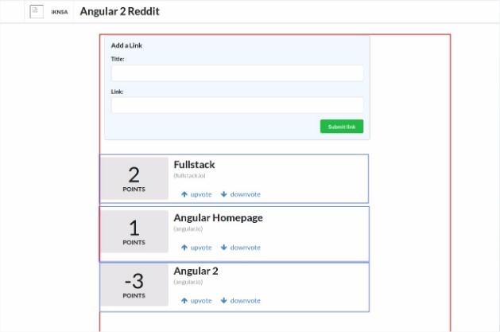
Notre application

Slide 53
Angular2 - tp
Créer et afficher un composant ‘RedditApp’ qui contiens le formulaire

Slide 54
TP (Correction)
git checkout step4-added-reddit-minimum-markup-and-component

Slide 55
Rajout du ‘binding’
Pour ‘bindé’ sur les champs de nos inputs il nous faut identifier les inputs avec #identifiant dans notre template
Exemple avec notre titre:
<input name="link" #newlink>
Nous pouvons désormais envoyer l’élément à notre controlleur comme ceci:
<button (click)="addArticle(newtitle)" class="ui positive right floated button">
Récupérer les éléments dans notre classe et récupérer la propriété value de l’élément
addArticle(title: HTMLInputElement): void {
console.log(`Adding article title: ${title.value}`);
}

Slide 56
Le composant article
@Component({
selector: 'reddit-article',
host: {
class: 'row'
},
template: `
<div class="four wide column center aligned votes" >
<div class="ui statistic" >
<div class="value" > 2 </div>
<div class="label" >Points</div>
</div>
</div>
<div class="twelve wide column" >
<a class="ui large header" href="#" >Love angular 2</a>
<ul class="ui big horizontal list voters" >
<li class="item" > <a href="#"> <i class="arrow up icon" ></i>upvote </a></li>
<li class="item" ><a href> <i class="arrow down icon" ></i>downvote</a></li>
</ul>
</div>
`
})

Slide 57
Le composant reddit-article
@Component({
selector: 'reddit-article',
host: {
class: 'row'
},
template: `
<div class="four wide column center aligned votes" >
<div class="ui statistic" >
<div class="value" > 2 </div>
<div class="label" >Points</div>
</div>
</div>
<div class="twelve wide column" >
<a class="ui large header" href="#" >Love angular 2</a>
<ul class="ui big horizontal list voters" >
<li class="item" ><a href="#"><i class="arrow up icon" ></i>upvote</a></li>
<li class="item" ><a href><i class="arrow down icon" ></i>downvote</a></li>
</ul>
</div>
`
})

Slide 58
Le composant ArticleComponent
Après la définition du composant, on déclare la classe du composant:
class ArticleComponent {
}
Et on oublie pas de le ‘bootstrappé’
bootstrap(ArticleComponent);

Slide 59
Utiliser notre nouveau composant
On pourrait mettre notre composant dans notre index.html mais on peut aussi le mettre directement dans le composant reddit.
Dans le template du composant reddit, après le formulaire on rajoute le marquage suivant:
<div class="ui grid posts">
<reddit-article></reddit-article>
</div>

Slide 60
Affichage de notre article
Dans notre classe ArticleComponent on va initialiser notre article:
votes: number;
title: string;
link: string;
constructor() {
this.title = 'Angular 2';
this.link = 'http://angular.io';
this.votes = 10;
}

Slide 61
Affichage de notre article
On peut désormais remplacer les valeurs correspondantes dans notre template avec la syntaxe mustache:
{{ votes }}

